Slide 1
Χτίζοντας νέες σχέσεις με τα άλλα ζώα
Εκπαιδευτικό υλικό για το γυμνάσιο και το λύκειο
Συντάκτες: Θεοδοσάκη Ζωή, εκπαιδευτικός
Τάνια Τρύπη, ηθοποιός

Slide 2
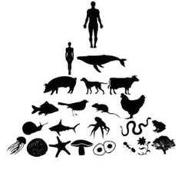
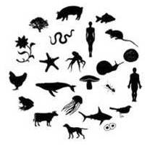
Υπάρχουν δύο τρόποι να σχετιζόμαστε με τους υπόλοιπους οργανισμούς του πλανήτη

Slide 3
Ποια συνθήκη ισχύει εδώ; Σχολιάστε.

Slide 4
Ποια συνθήκη ισχύει εδώ; Σχολιάστε

Slide 5
Υπάρχουν κάποιοι πληθυσμοί στη Γη που ζουν σε αρμονία και σχέσεις ισότητας με όλα τα πλάσματα (τροφοσυλλέκτες-κυνηγοί όπως Μασάι, Χάτζα, Βουσμάνοι κτλ). Εκεί όλες οι ζωές έχουν ίση αξία, δηλαδή ένας άνθρωπος δεν θεωρεί τον εαυτό του ανώτερο ή καλύτερο από μια αντιλόπη
Στις κοινωνίες που ζούμε εμείς, που αποτελούν και την πλειοψηφία των ανθρώπων, δεν ισχύει αυτό. Γιατί αλλάξαμε στάσεις απέναντι στα άλλα ζώα;

Slide 6
Για να δούμε τι ξέρουμε για τα άλλα ζώα – εκτός τον άνθρωπο!!
Ας παίξουμε ένα παιχνίδι!!

Slide 7
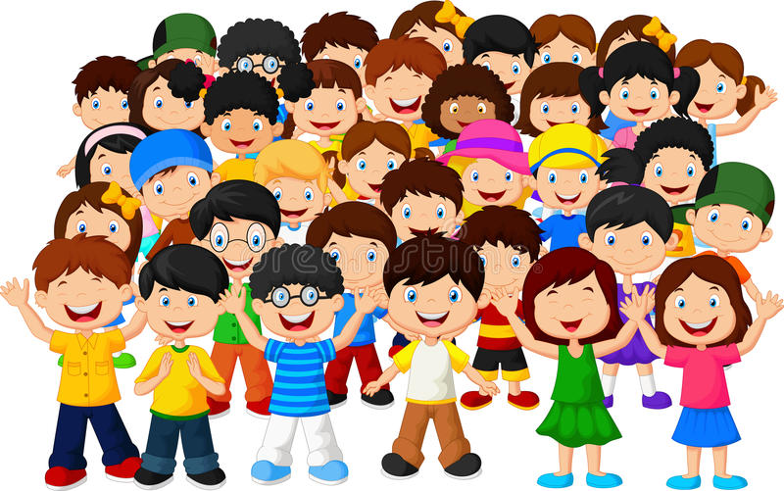
Ποιο πλάσμα στον πλανήτη φτιάχνει διαστημόπλοια;
Α. μόνον ο άνθρωπος
Β. το τσιτάχ
Γ. ο άνθρωπος και η καφέ αρκούδα
Δ. ο ουρακοτάγκος και ο άνθρωπος

Slide 8
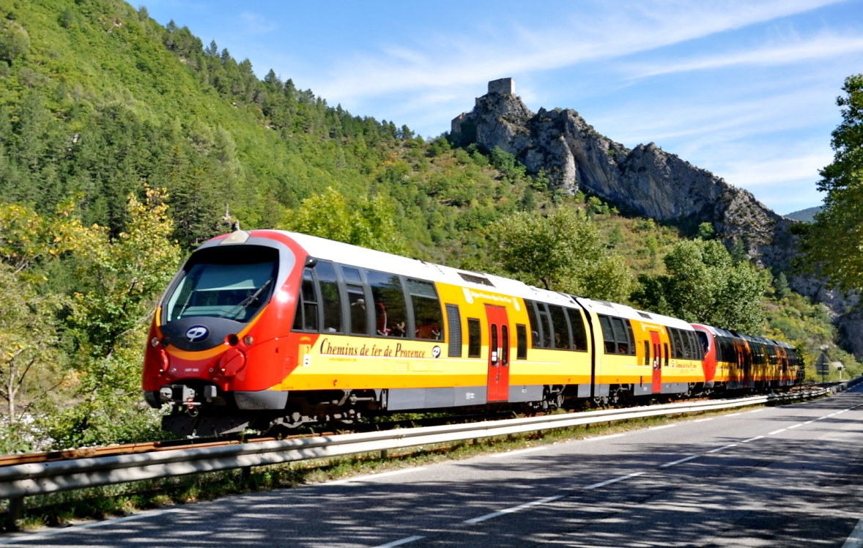
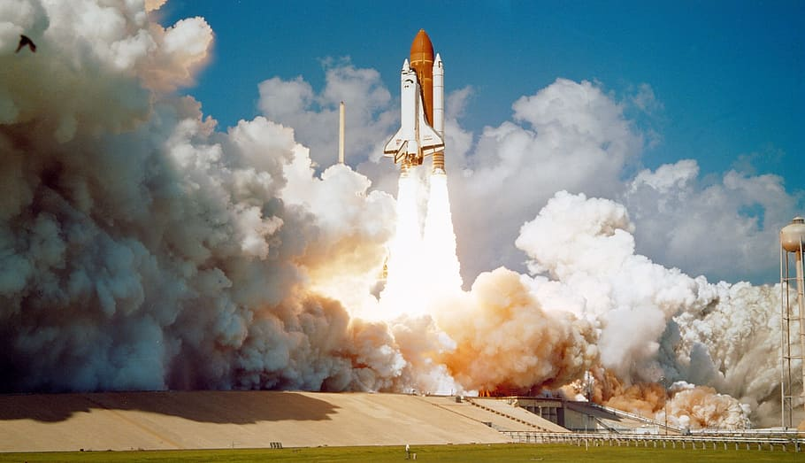
Oκ, ο άνθρωπος είναι πολύ καλός στις κατασκευές και στις μηχανές

Slide 9
Ποιο πλάσμα στον πλανήτη τρέχει γρηγορότερα;
Α. ο άνθρωπος
Β. το τσιτάχ
Γ. η καφέ αρκούδα
Δ. ο ουρακοτάγκος

Slide 10
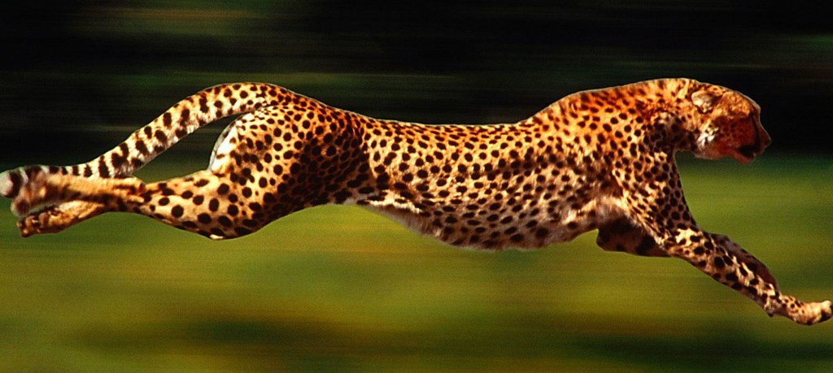
Χμμ…. άρα υπάρχουν δεξιότητες στις οποίες άλλα ζώα είναι καλύτερα από εμάς

Slide 11
Ποιο πλάσμα στον πλανήτη μπορεί και κολυμπάει ακούραστα για μέρες;
Α. ο άνθρωπος
Β. η βίδρα
Γ. η πολική αρκούδα
Δ. ο ελέφαντας

Slide 12
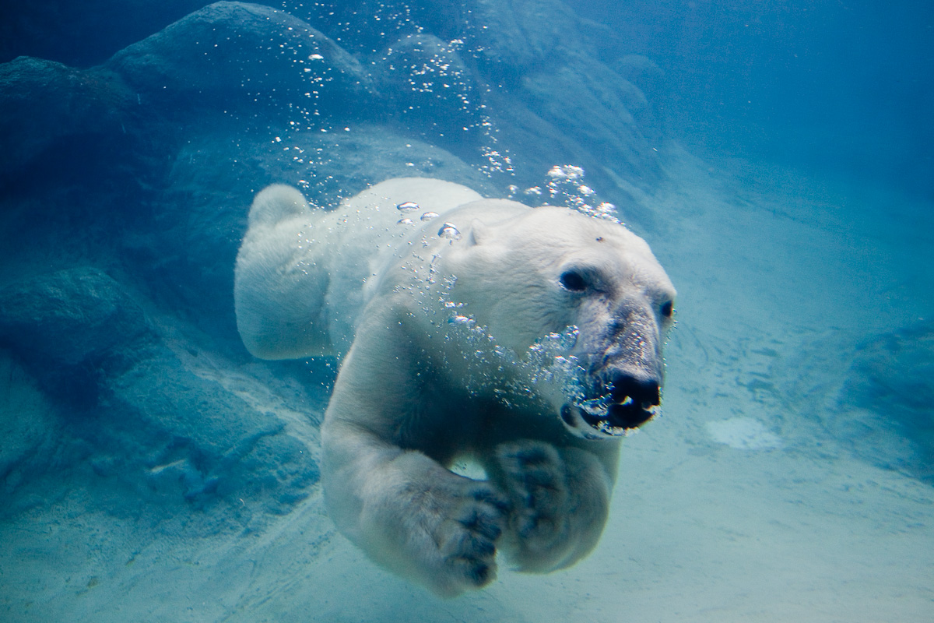
Άρα, κάθε πλάσμα έχει τις ιδιαίτερες δεξιότητές του. Έκαστος στο «είδος» του λοιπόν…

Slide 13
Ας εξετάσουμε τώρα τι διαφορές και τι ομοιότητες έχουμε μεταξύ μας, τα ανθρώπινα και μη … ζώα.

Slide 14
Ποιο πλάσμα στον πλανήτη δημιουργεί φιλίες;
Α. ο άνθρωπος
Β. ο χιμπατζής
Γ. ο άνθρωπος και ο χιμπατζής
Δ. κανένα

Slide 15
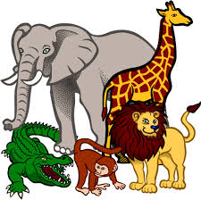
Σε πολλά είδη ζώων παρατηρούνται σχέσεις φιλίας, ακόμα και μακροχρόνιας. Μάλιστα, έχει παρατηρηθεί να δημιουργείται φιλία ακόμα και ανάμεσα σε άτομα διαφορετικών ειδών, όπως μεταξύ ενός χιμπατζή και ενός μπαμπουίνου

Slide 16
Ποιο πλάσμα στον πλανήτη ερωτεύεται;
Α. μόνο ο άνθρωπος
Β. μόνο ο άνθρωπος και τα ανώτερα θηλαστικά
Γ. ο άνθρωπος και η χήνα
Δ. θηλαστικά και ιδίως πτηνά

Slide 17
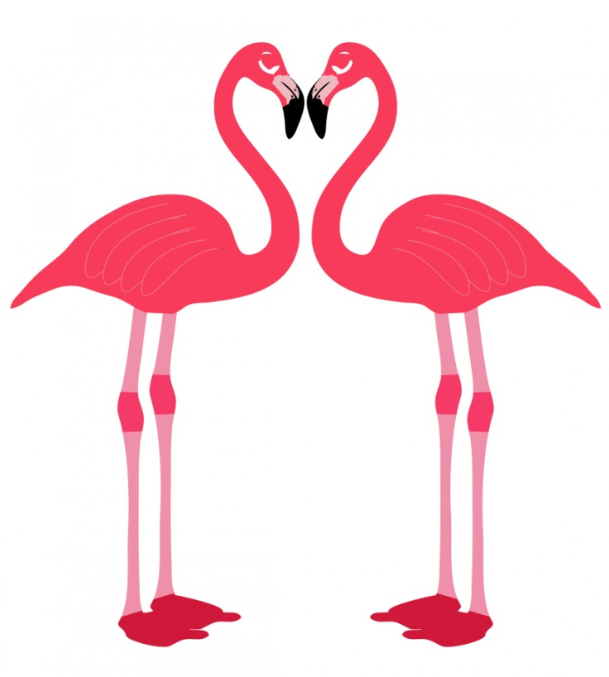
Σε πολλά είδη ζώων παρατηρούμε παρόμοιες συμπεριφορές με αυτές όταν ερωτευόμαστε εμείς οι άνθρωποι. Βλέπουμε χήνες να μαραζώνουν όταν χάνουν το ταίρι τους. Μάλιστα οι χήνες, οι κύκνοι, οι πελαργοί και πολλά αρπακτικά είναι εξαιρετικά πιστοί σύζυγοι!
Οι λύκοι και τα τσακάλια επίσης δημιουργούν ζευγάρια, όπως και εμείς οι άνθρωποι.

Slide 18
Ποιο πλάσμα στον πλανήτη μπορεί να νιώσει λύπη;
Α. μόνον ο άνθρωπος
Β. τα πτηνά και ο άνθρωπος
Γ. ο άνθρωπος και τα ανώτερα θηλαστικά
Δ. όλα τα παραπάνω

Slide 19
Ένα δελφίνι μπορεί να σταματήσει να τρώει αν χάσει το ταίρι του.
Οι παπαγάλοι πέφτουν σε μελαγχολία και «αυτοκτονούν» σταματώντας να τρώνε όταν στενοχωρηθούν
Οι ελέφαντες εκφράζουν με διάφορους τρόπους τη λύπη τους. Μια ελεφαντίνα, μετά τον θάνατο του μικρού της, έχασε την υγεία της. Ήταν εξασθενημένη, έπεσε σε λήθαργο για πολλές μέρες και δεν μπορούσε να ακολουθήσει τους ρυθμούς της υπόλοιπης αγέλης.

Slide 20
Ποιο πλάσμα στον πλανήτη νιώθει πόνο;
Α. όλα τα ζώα
Β. μόνο τα θηλαστικά
Γ. όλα εκτός από τα όστρακα
Δ. μόνον ο άνθρωπος

Slide 21
Όπως κι εμείς, έτσι και τα άλλα είδη ζώων πονούν. Μελέτες δείχνουν ότι όλα τα είδη πτηνών και ψαριών πονούν, ενώ πονούν ακόμα και είδη οστρακοειδών
Εφόσον το γνωρίζουμε αυτό, σε ποιόν-αν έχουμε δικαίωμα να προκαλέσουμε πόνο;
«Είναι λάθος να με κλοτσάς όχι επειδή είμαι λευκός, άνδρας και άνθρωπος, αλλά επειδή πονάει.» Σχολιάστε.
Jamieson, Dale, “Τα Δικαιώματα των Ζώων και οι Αξιώσεις της Φύσης,” στο Άννα Λυδάκη & Γιάννης Μπασκόζος (επ.), Περί Ζώων, Με Λογική και Συναίσθημα, Ψυχογιός, Αθήνα, 2011, σ. 307.

Slide 22
Ποιο πλάσμα στον πλανήτη έχει δημιουργήσει γλώσσα για επικοινωνία;
Α. όλα εκτός από τις κότες
Β. μόνο τα ανώτερα θηλαστικά
Γ. μόνον ο άνθρωπος και τα πουλιά
Δ. θηλαστικά, πτηνά, ακόμα και τα καλαμάρια

Slide 23
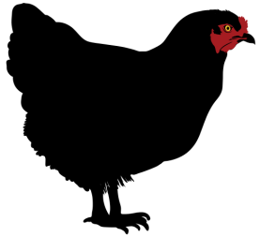
Οι κότες χρησιμοποιούν 25 με 30 διαφορετικές κραυγές, που ισοδυναμούν με λέξεις.
Τα κεφαλόποδα (χταπόδια, καλαμάρια και σουπιές) έχουν αναπτύξει μια μη γλωσσική και μη ηχητική επικοινωνία. Συγκεκριμένα επικοινωνούν συνδυάζοντας την αλλαγή του χρώματος του δέρματός με τη στάση του σώματος, κάτι σαν νοηματική γλώσσα.
Οι φάλαινες διαθέτουν ένα ρεπερτόριο εξακοσίων διαφορετικών ήχων.

Slide 24
Ποιο πλάσμα στον πλανήτη γνωρίζει ανώτερα μαθηματικά χωρίς να έχει πάει σχολείο;
Α. ο άνθρωπος
Β. η μέλισσα
Γ. το καλαμάρι
Δ. η βίδρα

Slide 25
Οι μέλισσες, με τον περίφημο «χορό» τους, στέλνουν πληροφορίες για τις συντεταγμένες, την ποσότητα και το είδος της τροφής
Αλλά και εμείς οι άνθρωποι, που μπορούμε και μιλάμε, χρησιμοποιούμε παράλληλα με το λόγο και τη μη-λεκτική επικοινωνία πχ ένα νεύμα, κλείσιμο ματιού, σήκωμα φρυδιού, στραβώνοντας το στόμα μας, σουφρώνοντας τα χείλη μας, (και άλλους μορφασμούς του προσώπου μας), στάση του σώματος κα. Άρα λοιπόν, δεν είναι μόνο οι λέξεις επικοινωνία.

Slide 26
Ποιο πλάσμα στον πλανήτη βιώνει μητρικά συναισθήματα;
Α. όλα τα ζώα
Β. μόνο τα θηλαστικά
Γ. μόνο τα θηλαστικά και τα πτηνά
Δ. μόνον ο άνθρωπος

Slide 27
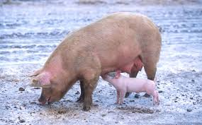
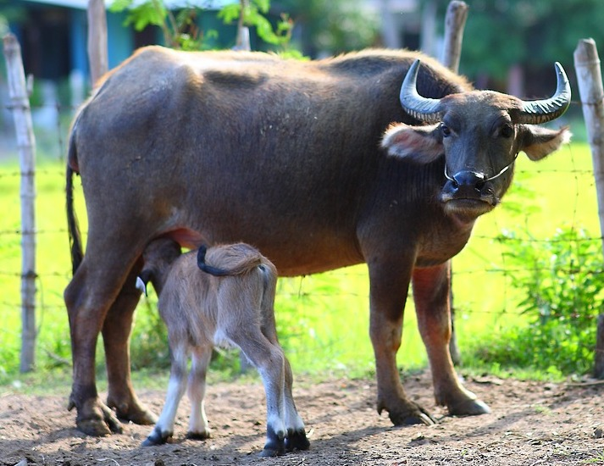
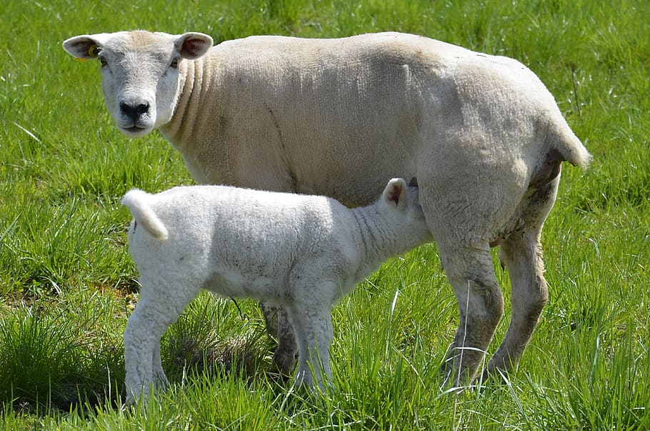

Slide 28
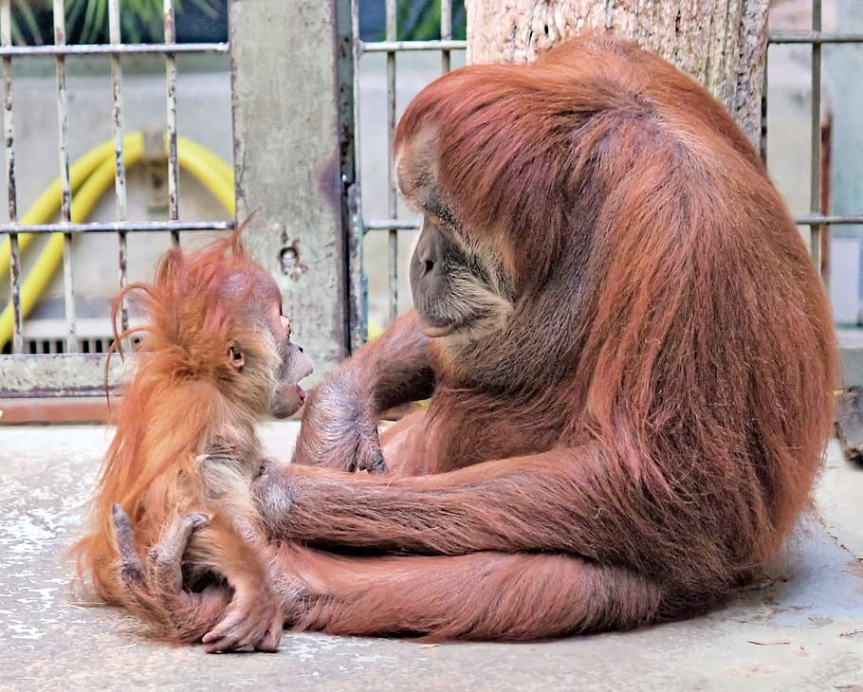
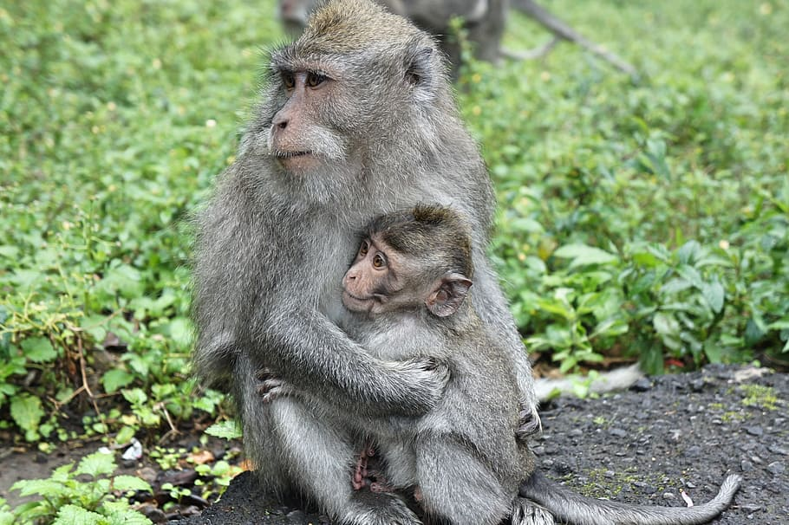
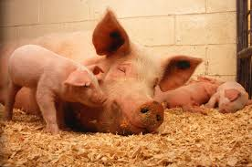

Slide 29
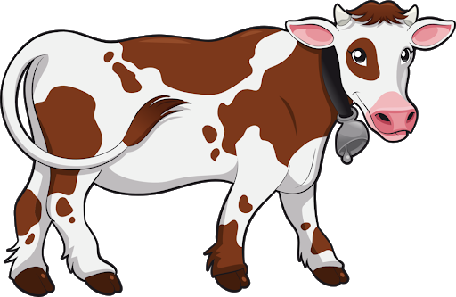
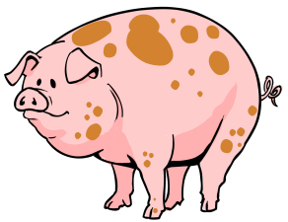
Αν παραδεχτούμε ότι τα ζώα έχουν συναισθήματα τι αλλαγή πιστεύετε ότι θα συντελεστεί στον τρόπο που προσεγγίζουμε τα ζώα;
Σκεφτείτε τομείς όπως:
Επιστήμη
Διατροφή
Διασκέδαση
εργασία….
(και άλλους)
Άρα, έχουμε περισσότερα κοινά με τα ζώα από ό,τι συχνά σκεφτόμαστε.

Slide 30
Τι να συζητάνε άραγε;; Συμπληρώστε τα συννεφάκια

Slide 31
Πού έχει χαθεί όλη αυτή η αγάπη που νοιώθαμε κάποτε για τα ζώα; Όταν ήμασταν μικροί είχαμε μια αγκαλιά τόσο μεγάλη που τα χωρούσε όλα. Πώς εξηγείται πώς όσο μεγαλώνουμε η αγκαλιά μικραίνει;
Τάνια Τρύπη, ηθοποιός

Slide 32
πηγές
Bekoff, Marc, The Emotional Lives of Animals, New Library, California, 2007 .
Goodall, Jane, Στη Σκιά του Ανθρώπου, μτφρ. Σταύρος Καραγεωργάκης, Αντιγόνη, Θεσσαλονίκη, 2014.
Καραγεωργάκης, Σταύρος, Ζώα, Στα Πλοκάμια της Ανθρώπινης Ηθικής, Ευτοπία, Αθήνα, 2019.
Μάλκομπ, Τζόναθαν, Οι απολαύσεις των ζώων, μτφρ. Γιάννης Καστανάρας, Νάρκισσος, Αθήνα, 2008.
Masson, Jeffrey Moussaieff & McCarthy, Suzan, Όταν οι ελέφαντες κλαίνε, Η συναισθηματική ζωή των ζώων, Ωκεανίδα, Αθήνα, 1999.

